Slide 1
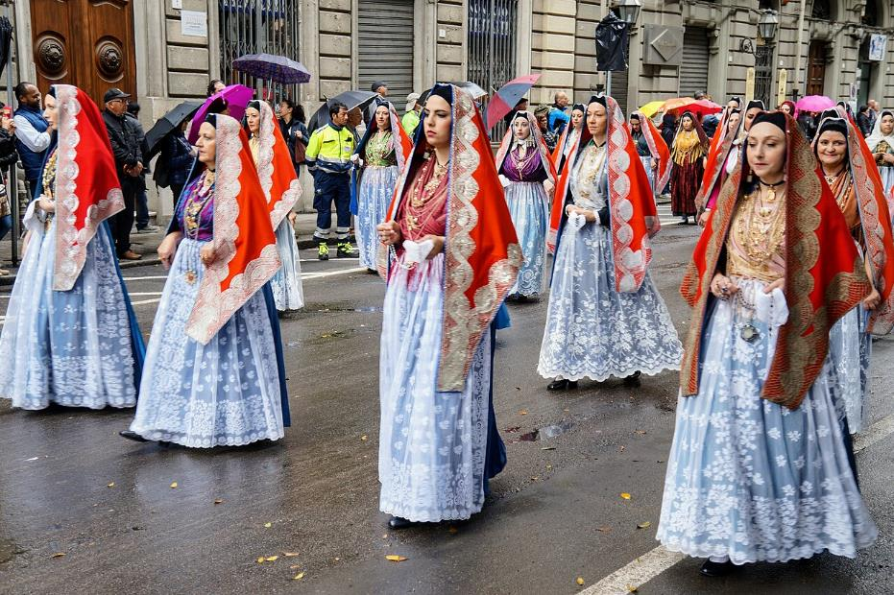
SARDAIGNE suite

Slide 2
La Sardaigne est une grande île italienne de la mer Méditerranée, qui compte près de 2 000 km de côte. Elle comporte des plages de sable et un intérieur montagneux traversé par des sentiers de randonnée. Son paysage escarpé est parsemé de milliers de nuraghes, mystérieuses ruines en pierre datant de l'âge du bronze qui ressemblent à des ruches. Le site nuragique de Su Nuraxi, à Barumini, est l’un des plus étendus et des plus anciens. Il remonte à 1 500 av. J.-C.

Slide 3
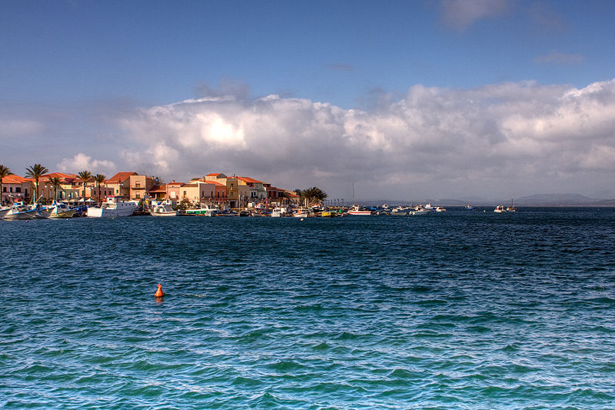
SAN ANTIOCO

Slide 4
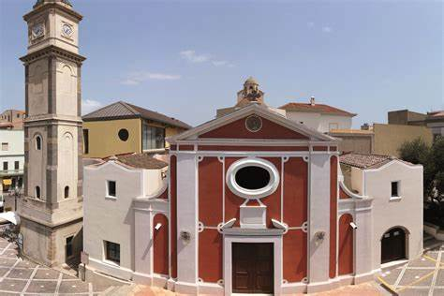
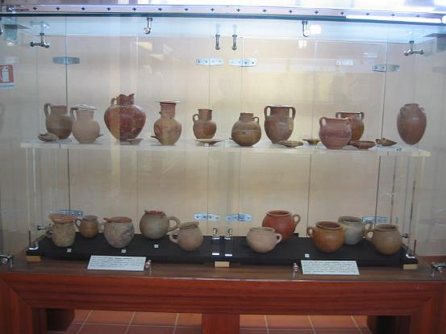
Musée Ferrucio Barreca à San Antioco
Statuettes âge de Bronze- mosaïques romaines – sextars arabes
Basilique San Antioco Martire et, les catacombes

Slide 5
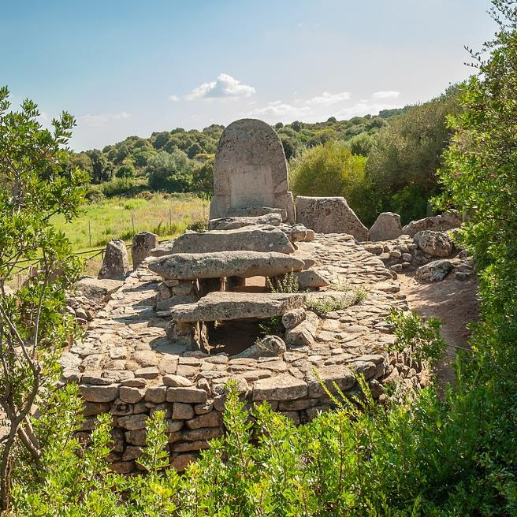
Coddu Vecchu
Tombes des geants

Slide 6
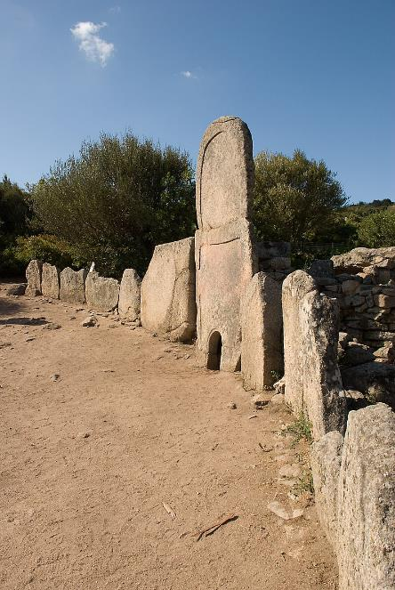
Mégalithes de Coddu Vecchiu

Slide 7
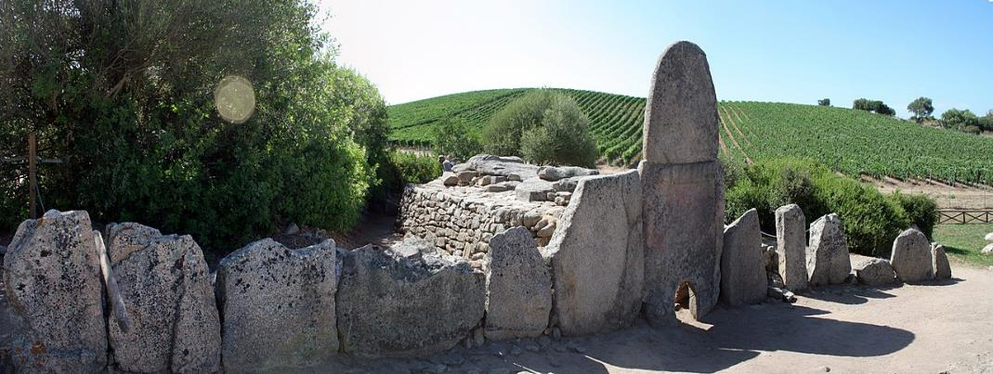
Tombeaux des Géants de CODDU VECCHIU

Slide 8
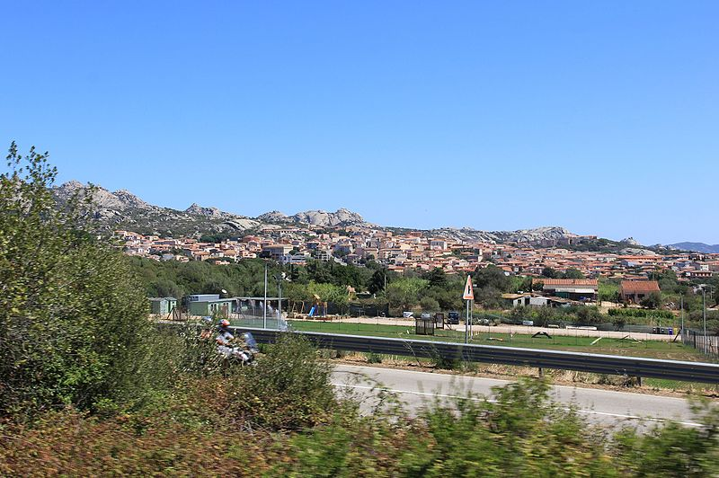
Panorama de ARZACHENA en Galleira, le village blanc et bleu

Slide 9
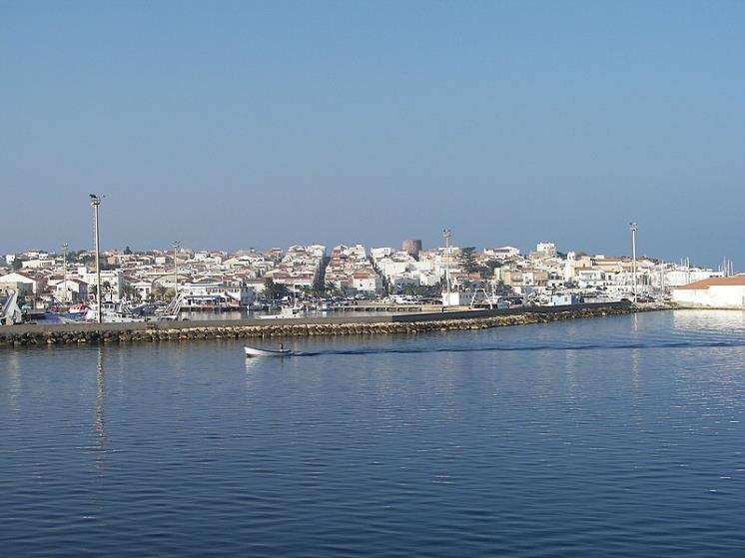
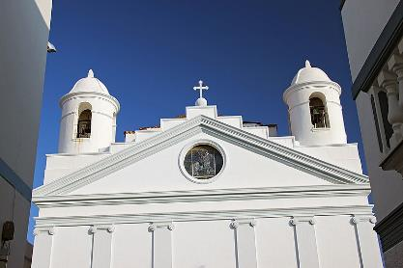
CALASETTA
le village et, l’église

Slide 10
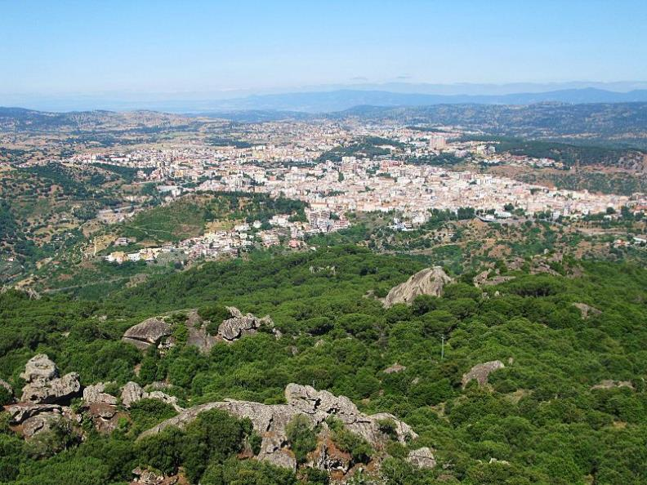
NUORO Chef- Lieu
ville de Musées

Slide 11
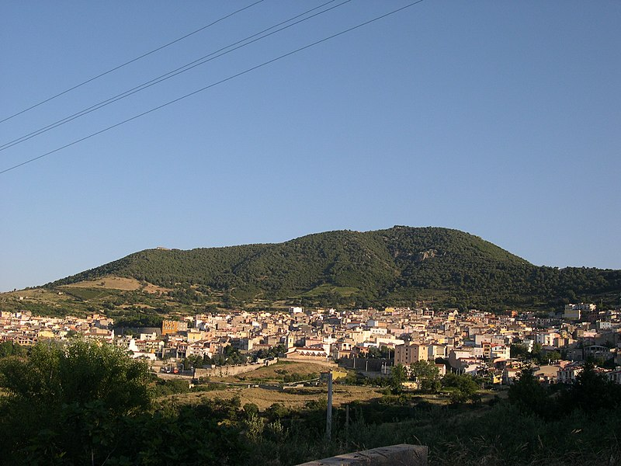
Panorama de ORGOSOLO

Slide 12
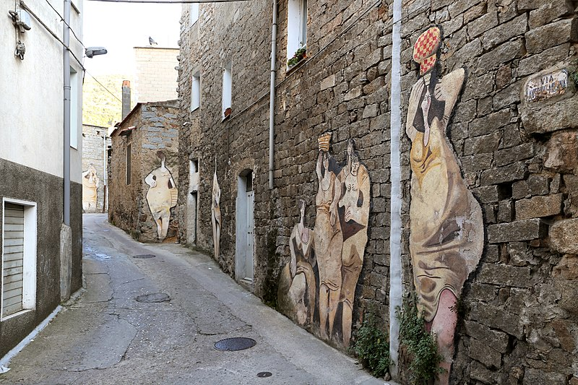
ORGOSOLO
fresques murales

Slide 13
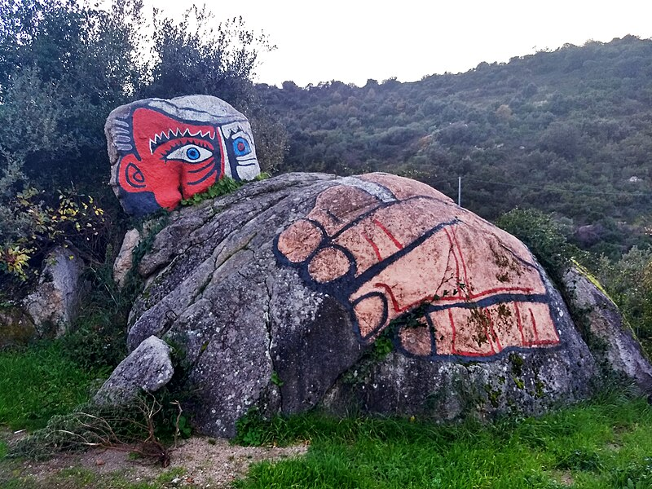
Peintures sur roche - ORGOSOLO

Slide 14
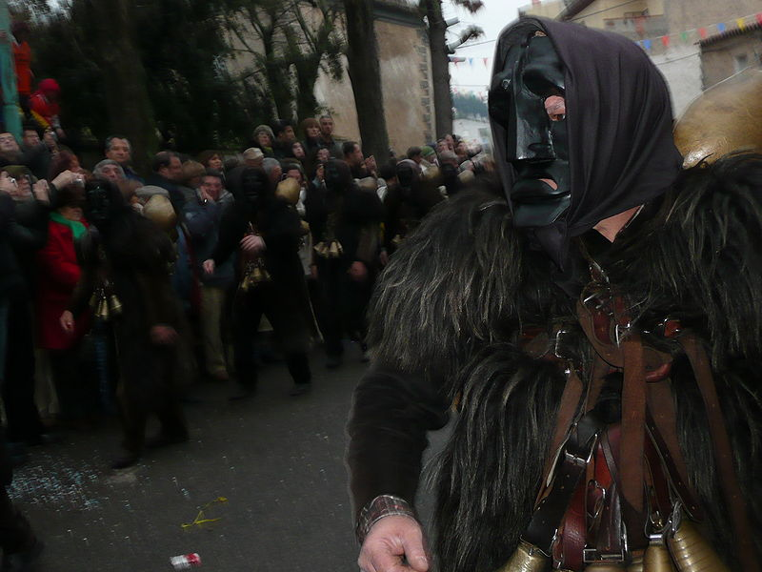
MAMOIDA
Défilé carnavalesque avec masques en bois des
Mamuthones

Slide 15
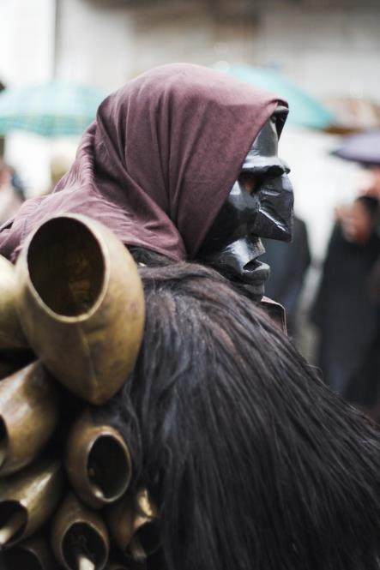
Un Mamuthones
personnage masqué du Carnaval

Slide 16
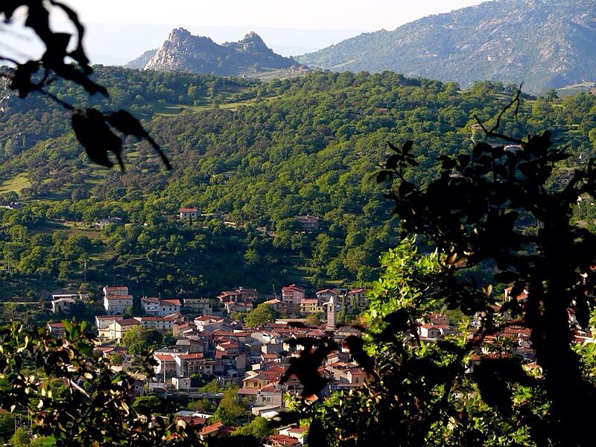
Village de OVODDA

Slide 17
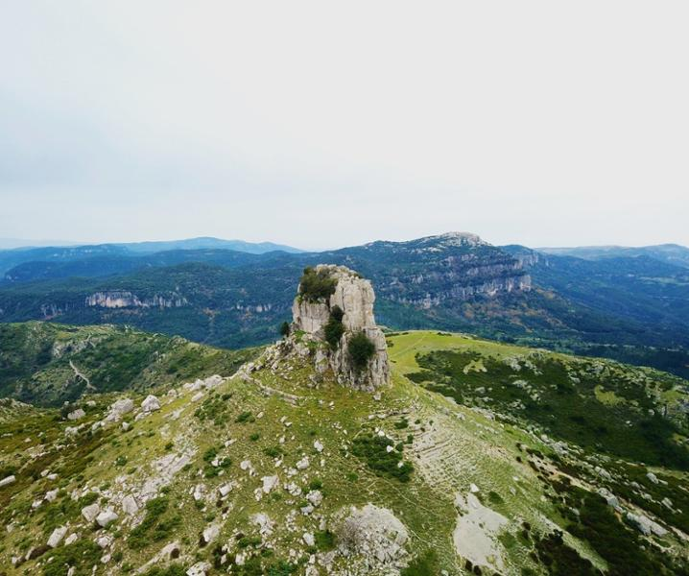
Monolithe de PEDRA LIANA

Slide 18
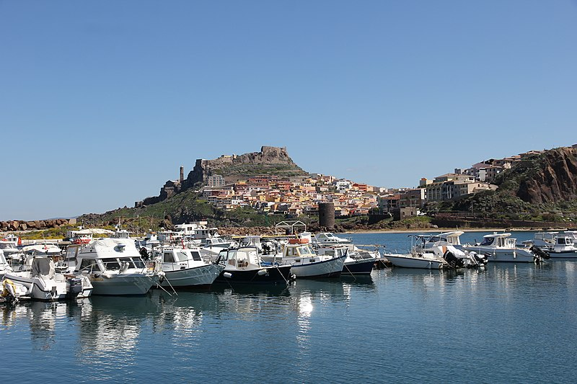
CASTELSARDO

Slide 19
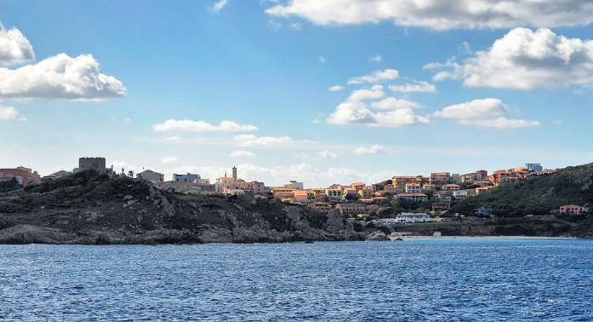
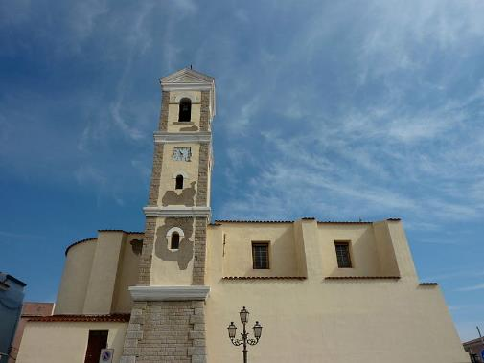
SANTA TERERA DI GALLURA
et, son église San Teresa

Slide 20
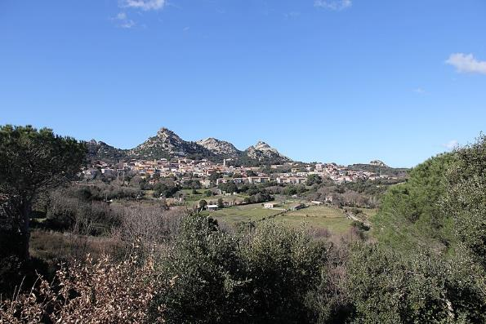
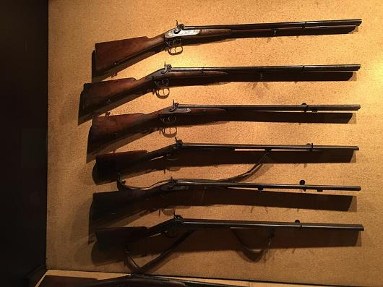
AGGIUS musée du Banditisme
Collection d’armes
Le village

Slide 21
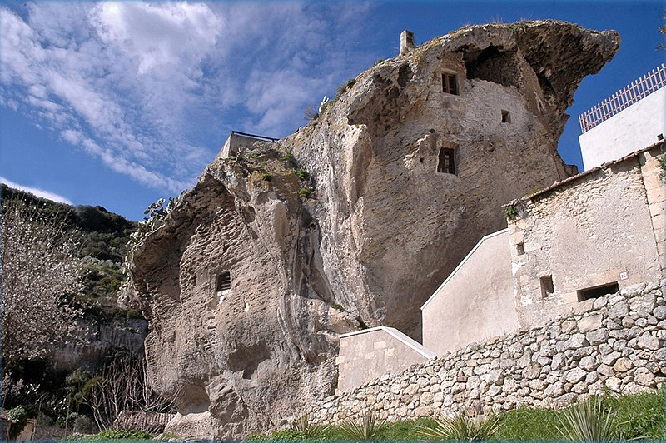
Domus de JANAS (rochers et Grottes) rites funéraires des peuples Nuragiques

Slide 22
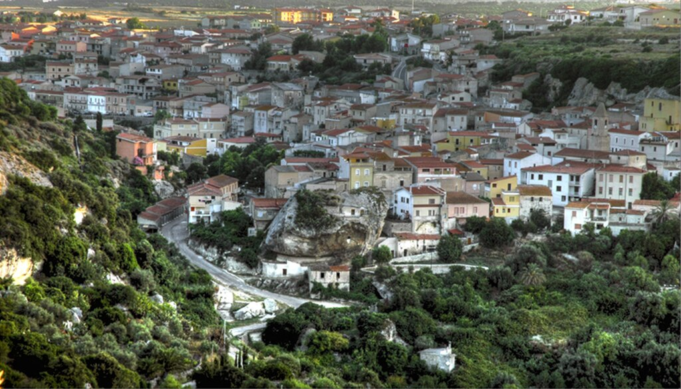
SEDINI panorama de la localité

Slide 23
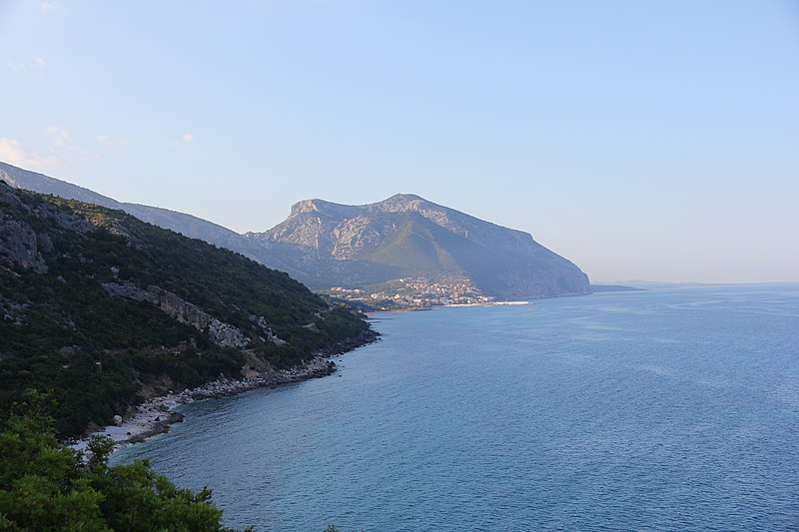
Golfe de OROSEI ARC proche GENNARGENTU -

Slide 24
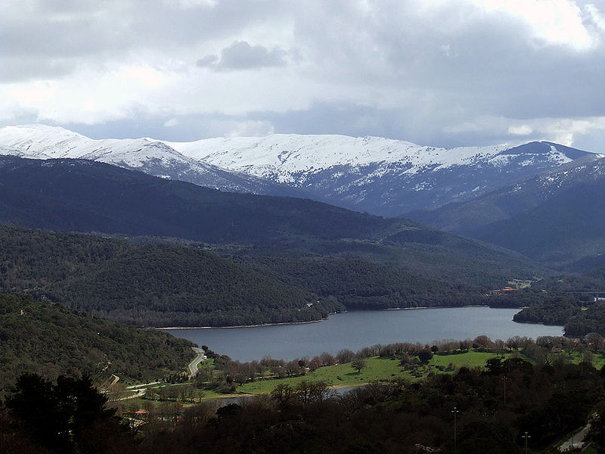
Parc National de GENNARGENTU et le lac GUSANA

Slide 25
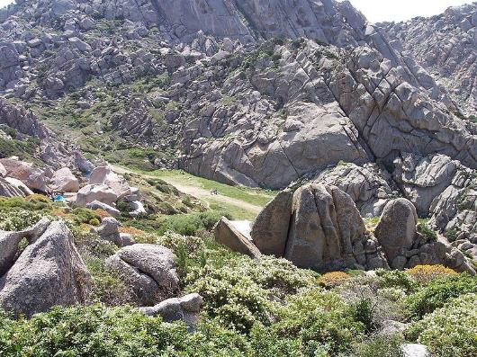
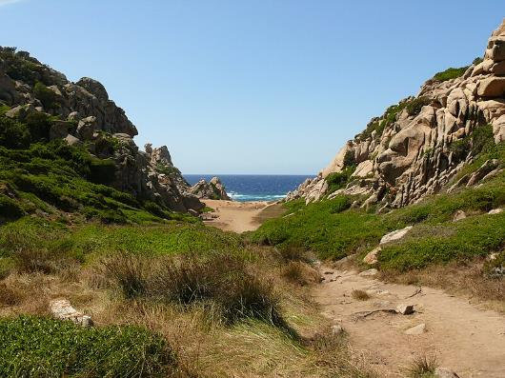
1 et2
VALLEE DE LA LUNE - Sardaigne

Slide 26
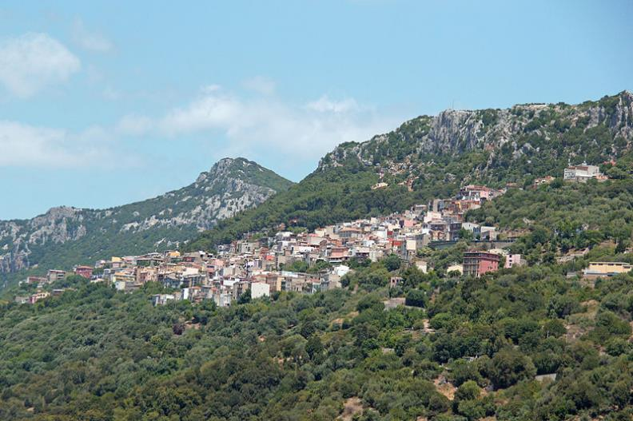
BAUNEI village au centre d’un espace d’élevage de brebis

Slide 27
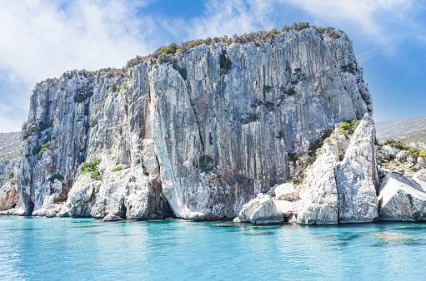
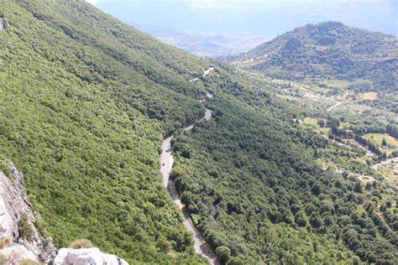
Route panoramique de DORGALI
Falaises de GENNARGENTU

Slide 28
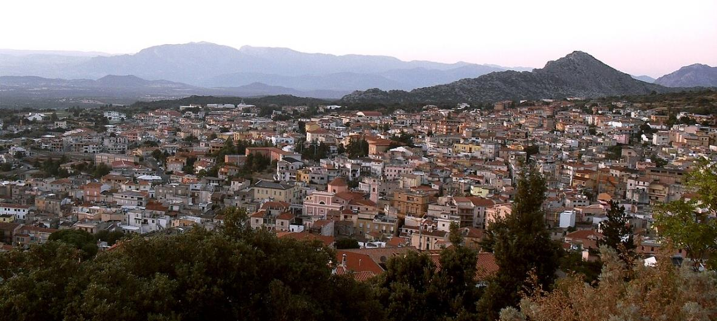
Panoramique de DORGALI

Slide 29
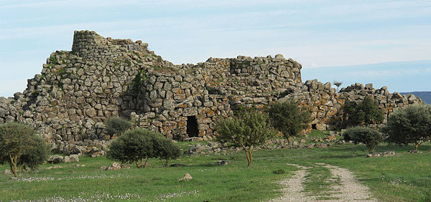
Le Muraghe de SCRERI - amas de blocs de granit, entouré d’Oliviers

Slide 30
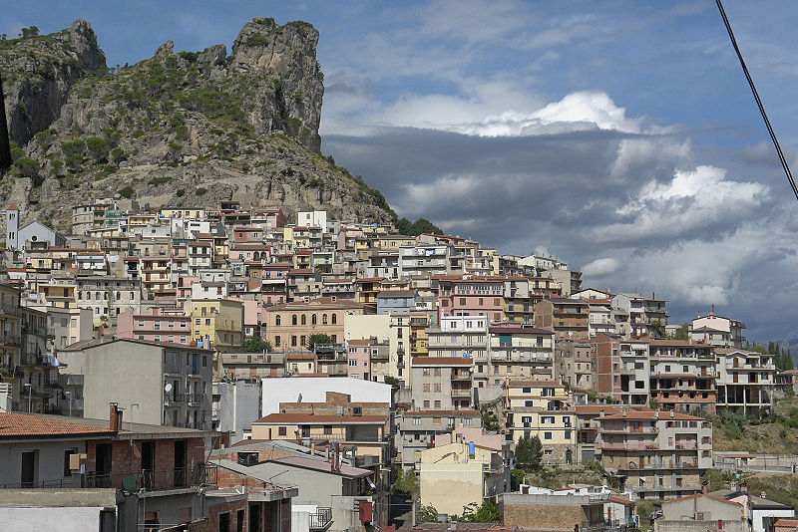
UKASSAI Village dans écrin végétal et rocheux
Patrimoine Géologique et Culturel et, son muraghe

Slide 31
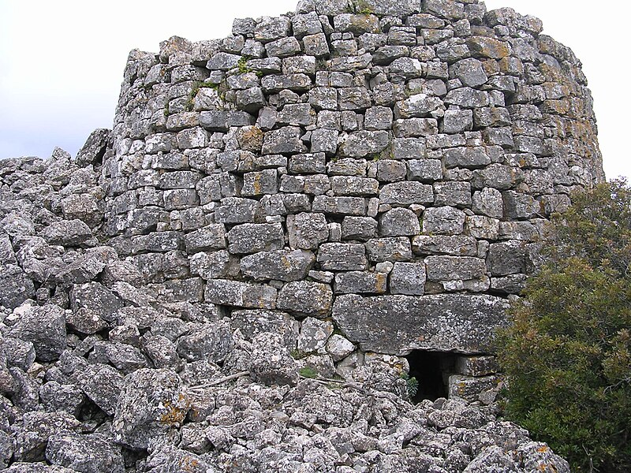
Muraghe de
ULASSAI

Slide 32
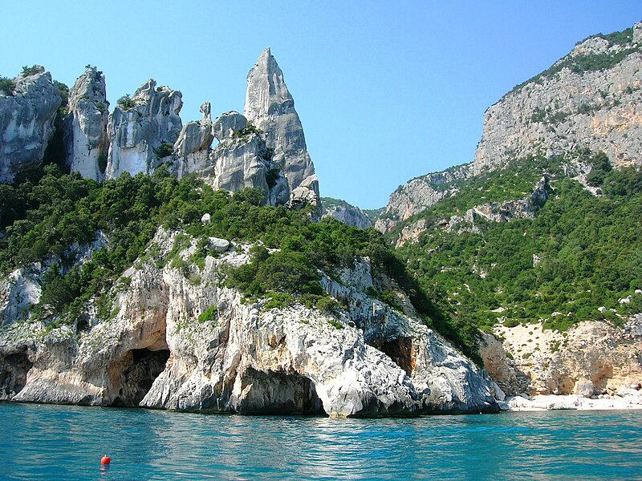
CALA GOLORITZE
et l’aiguille du Mont
CARRODI ( 145m)

Slide 33
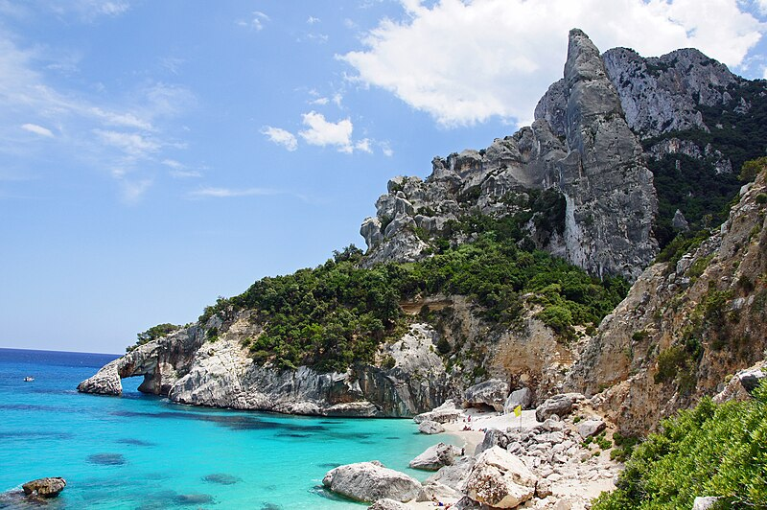
Cala GOLORITZE

Slide 34
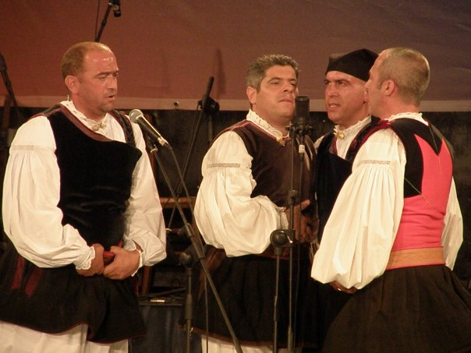
Lorient Vous A Présenté
La Sardaigne N°2
Sur Une Suggestion
De JackDidier
Merci De Votre Visite
Les Images Et Le Son Du Net
Daniel
Groupe de Chanteurs SARDES en costume traditionnel

Slide 35


